Slide 1

“El papel que tienen las universidades: como sujetos obligados y como formadoras de capital humano”
Nelson Javier Pulido Daza
Universidad de La Salle
Bogotá - Colombia

Slide 2

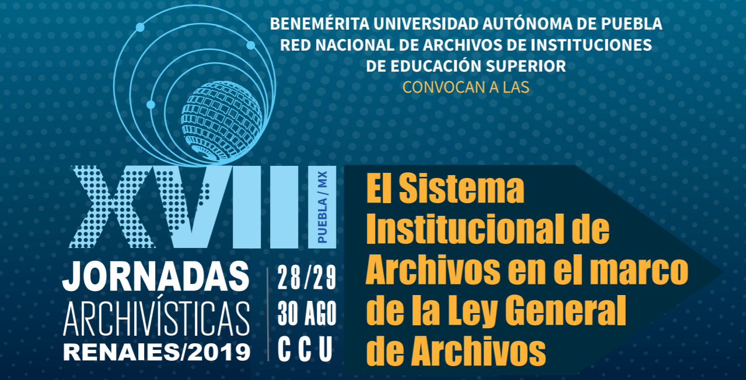
    AGENDA
1. Función Archivística en México.
2. Contexto.
3. Funciones sustantivas de la Universidad.
4. Tipologías documentales.
5. Comité de Transparencia.
6. Responsabilidad de los sujetos obligados.
7. Responsabilidad en la formación.
8. Desarrollo de Capacidades.
9. Desarrollo de Competencias Ciudadanas.
10. Desarrollo de Competencias Archivísticas.

Slide 3
MARCO LEGAL
Función archivística
Ley General de Archivos
Ley Federal de Archivos.
23 de enero 2012
Ley de Transparencia y Acceso a la Información Pública.
04 de mayo de 2015.
Lineamientos para la Organización y Conservación de Archivos.
13-04-2016

Slide 4
MARCO LEGAL
Elementos de Contexto
Constitución Política de los Estados Unidos Mexicanos
Artículo 6. Toda persona tiene derecho al libre acceso a información plural y oportuna, así como a buscar, recibir y difundir información e ideas de toda índole por cualquier medio de expresión.
Ley de transparencia y acceso a la información pública del estado de puebla.
Artículo 6. Toda persona tiene derecho de acceso a la información, sin discriminación, por motivo alguno. Está prohibida toda discriminación que menoscabe o anule la transparencia o acceso a la información pública en posesión de los sujetos obligados.
• Cada sujeto obligado debe contar con un Comité de Transparencia que impulsará mejores prácticas en la materia y que supervisará la reserva de la información y el procedimiento de derecho de acceso a la información.

Slide 5
MARCO LEGAL
Obligaciones de Transparencia - Universidades
OBLIGACIONES COMUNES – Art. 70 LGT | OBLIGACIONES ESPECIFICAS – Art. 75 LGT
El marco normativo aplicable al sujeto obligado | Los planes y programas de estudio
Su estructura orgánica completa | Los procedimientos administrativos
Las metas y objetivos | La remuneración de los profesores
El directorio de todos los Servidores Públicos | La lista de los profesores con licencia o en año sabático
La información de los programas de subsidios, estímulos y apoyos | El listado de las becas y apoyos que otorgan
La información curricular | Las convocatorias de los concursos de oposición
La información financiera sobre el presupuesto | Los procesos de selección de los consejos
Las concesiones, contratos, convenios, permisos, licencias o autorizaciones otorgados | Las evaluaciones del cuerpo docente
Las actas de sesiones ordinarias y extraordinarias de los consejos consultivos | El listado de instituciones incorporadas y requisitos de incorporación

Slide 6
FUNCIONES SUSTANTIVAS DE LA UNIVERSIDAD
Docencia
Administración
Gobierno
Investigación
Extensión
Difusión

Slide 7
TIPOLOGIAS DOCUMENTALES
DE LA UNIVERSIDAD
Expedientes de los Estudiantes
Planes y Programas de Estudio
01
02
03
04
05
Proyectos de Extensión
Planes Culturales
Proyectos de Investigación
Políticas de Gobierno + Administración

Slide 8
FUNCIONES DEL COMITÉ DE
TRANSPARENCIA
Organización & Administración Documental
Lineamientos
Políticas
Instrumentos de Control
AIP
Compuesto por:
Transparencia
Asuntos Jurídicos
Administración
Administración Escolar
Archivo Histórico
Contraloría
Institutos de Inv.
Facultades
Personal
Tecnología

Slide 9
RESPONSABILIDAD
Sujetos Obligados
Constitución Política de los Estados Unidos Mexicanos
Artículo 6. Toda persona tiene derecho al libre acceso a información plural y oportuna, así como a buscar, recibir y difundir información e ideas de toda índole por cualquier medio de expresión.
A. Para el ejercicio del derecho de acceso a la información, la Federación, los Estados y el Distrito Federal, en el ámbito de sus respectivas competencias, se regirán por los siguientes principios y bases:
V. Los sujetos obligados deberán preservar sus documentos en archivos administrativos actualizados y publicarán, a través de los medios electrónicos disponibles, la información completa y actualizada sobre el ejercicio de los recursos públicos y los indicadores que permitan rendir cuenta del cumplimiento de sus objetivos y de los resultados obtenidos.

Slide 10
RESPONSABILIDAD
En la formación
La democratización del conocimiento se manifiesta en la articulación de políticas públicas que faciliten el libre acceso a la información, los archivos y al conocimiento, particularmente en políticas en materia archivística que regulan desde el Estado, la organización, la sistematización de la información y el acceso del ciudadano a documentos que validen sus derechos fundamentales.

Slide 11
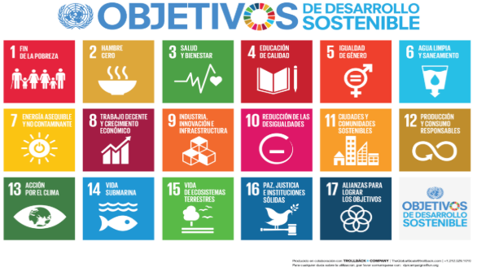
RESPONSABILIDAD
En la formación

Slide 12
RESPONSABILIDAD
En la formación
Formación Holística
Mejorar la calidad de vida de los ciudadanos
Formación Gerencial
Apoyo al crecimiento social
Fomentar la transparencia
Solución a problemáticas sociales reales
Apoyar la
productividad
Desarrollo de competencias
técnicas y
tecnológicas
Generar
Valor a las
organizaciones

Slide 13
RESPONSABILIDAD
En la formación
Debemos reconocer el valor de la relación estratégica de la información como un insumo fundamental para apalancar el desarrollo humano integral y sustentable, lo cual aparece de forma transversal también en la Agenda de Naciones Unidas, perfilada con los Objetivos de Desarrollo Sostenible.

Slide 14
MODELO DE EDUCACIÓN
Desarrollo de Capacidades
Pensamiento Crítico
Imaginación Narrativa
Innovación
Martha C. Nussbaum. (2014)
Sin fines de lucro / Por qué la democracia necesita de las humanidades
Educar Ciudadanos para el Mundo “Democracia” + Desarrollo en conjunto
Habilidades blandas + humanidades + capacidad de reflexión
Modelo de Rabindranath Tagore.

Slide 15
MODELO DE EDUCACIÓN
Desarrollo de Competencias Ciudadanas
Zygmunt Bauman. (2018)
Generación líquida
Ciudadano participativo + posmodernidad liquida
Idea 03
Relativismo cultural + Resignificación de la Individualidad
Idea 02
Multiculturalidad + Ciudadania Global
Idea 01

Slide 16
MODELO DE EDUCACIÓN
Desarrollo de Competencias Ciudadanas
04
03
02
Ciudadania Digital
01
Gestión del Conocimiento
Gestión de la Información
Gestión Documental
Transparencia + Acceso + Información = Formación en Archivística

Slide 17
MODELO DE EDUCACIÓN
Competencias Archivísticas
Elementos sustantivos
Fomento del desarrollo profesional en el área archivística.
Competencias técnicas y administrativas: organización y conservación documental, mediadas por TIC.
Ética & Profesionalismo como principio rector de la transparencia.
Interdisciplinariedad en el abordaje de la gestión documental.

Slide 18
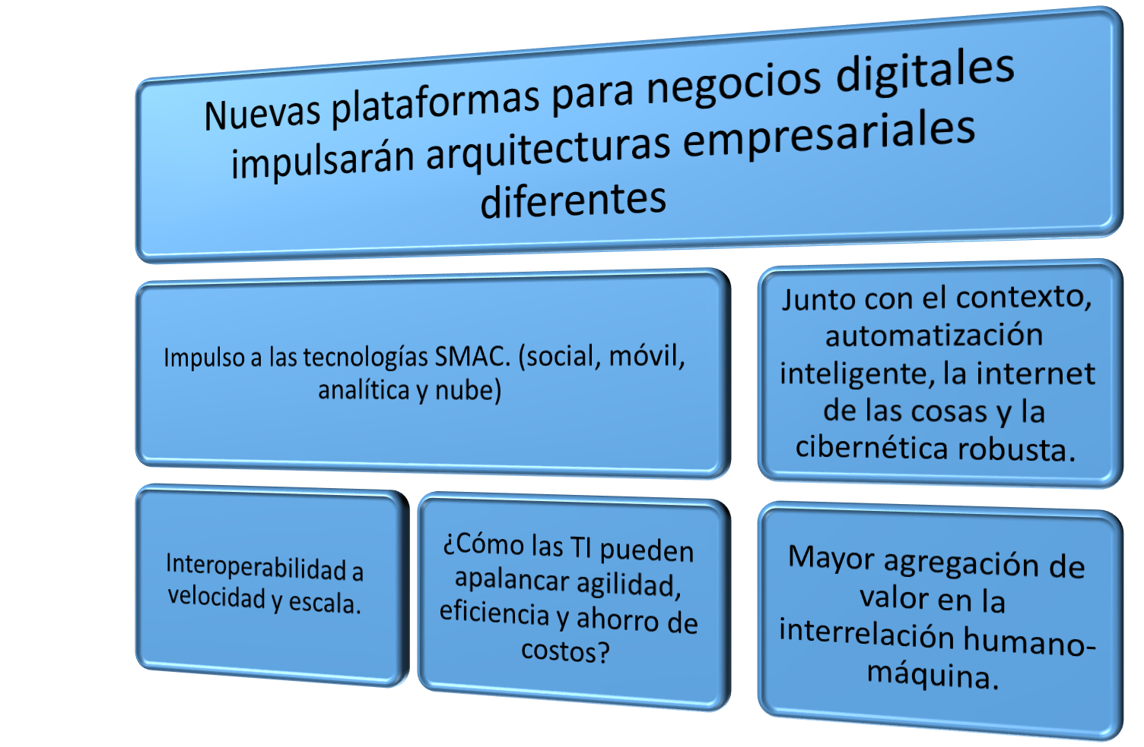
MODELO DE EDUCACIÓN
Competencias Archivísticas
Tendencias
Evans, N. (2016)

Slide 19
MODELO DE EDUCACIÓN
Competencias Archivísticas
Habilidad corporativa
Tomar decisiones
Metodologías, aplicaciones y tecnologías
Reunir, depurar, transformar datos y convertirlos en conocimiento
Técnicas analíticas de extracción del conocimiento.
BI

Slide 20
MODELO DE EDUCACIÓN
Competencias Archivísticas
Investigación
Pensamiento crítico
TIC
Identidad cultural
Responsabilidad social y P.C
Ética
Comunicación
Ecología y ambiente
Perfil del Profesional de la Información
Gestión de recursos y servicios
Conservación preventiva del P.D
Organización
De I y C

Slide 21
MODELO DE EDUCACIÓN
Competencias Archivísticas
Gestión documental. Instrumentos archivísticos
Tecnologías para la organización, preservación y conservación
Formación teórica e histórica
Gerencia. Planeación estratégica, prospectiva y BI.
NÚCLEOS FORMATIVOS

Slide 22
MODELO DE EDUCACIÓN
Competencias Archivísticas
Formación por competencias, situada y con base en problemas del contexto.
Didácticas colaborativas, por proyectos de integración curricular.
Cooperación académica, movilidad y diversificación de ofertas formativas (E.C y postgrado)
Estrategias

Slide 23
“El papel que tienen las universidades: como sujetos obligados y como formadoras de capital humano”
Nelson Javier Pulido Daza
njpulido@unisalle.edu.co
nelsonpulido94@Gmail.com
Programa de Sistemas de Información, Bibliotecología y Archivística
Maestría en Gestión Documental y Administración de Archivos
Universidad de La Salle

